Slide 1
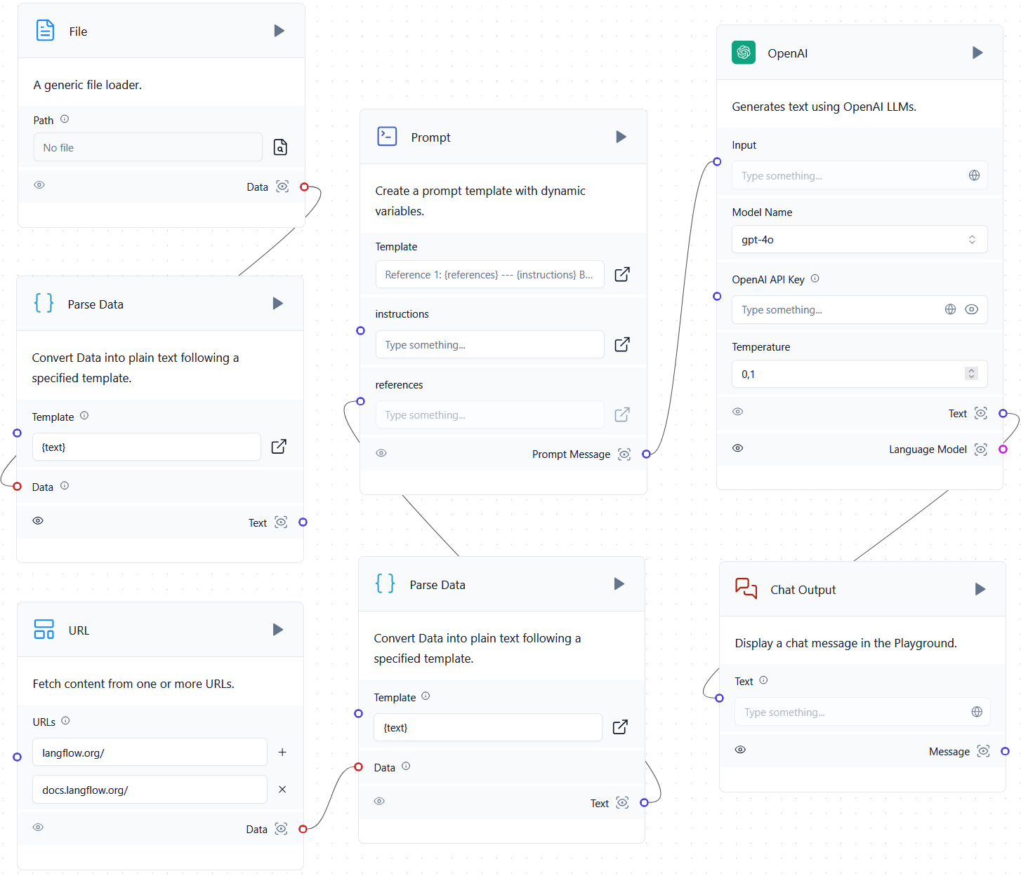
LLM Provider Name:

Slide 2
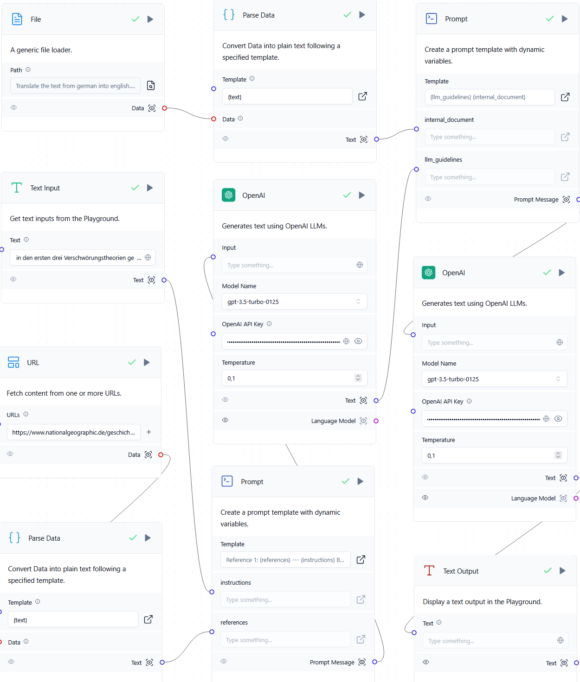

Slide 3
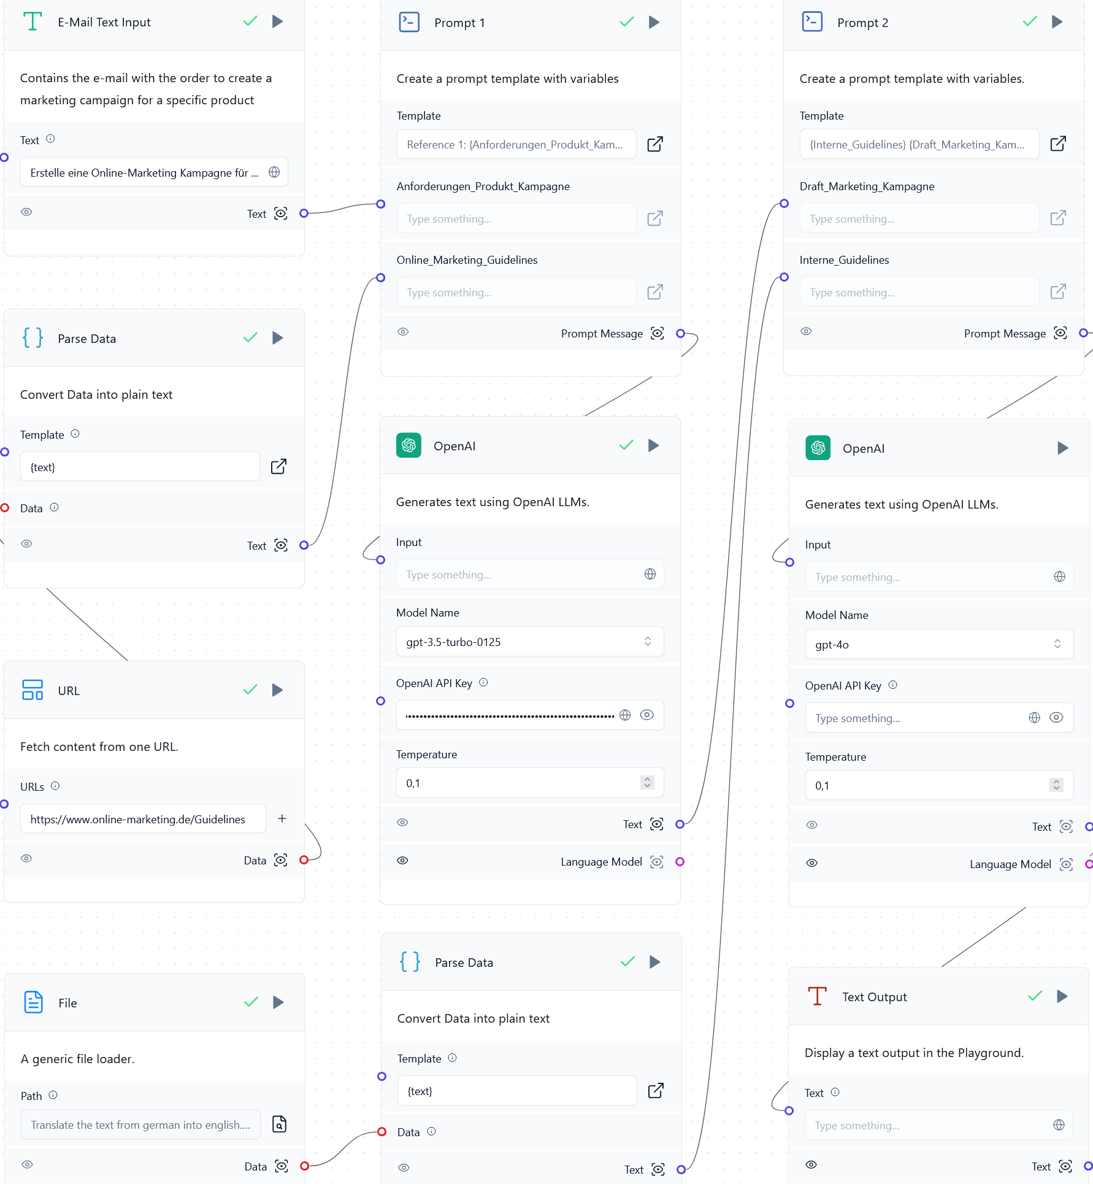
Ollama
GPT 4o
Marketing Specialist
0-2 (hauptsache begründet)
0-1 (hauptsache begründet)

Slide 5
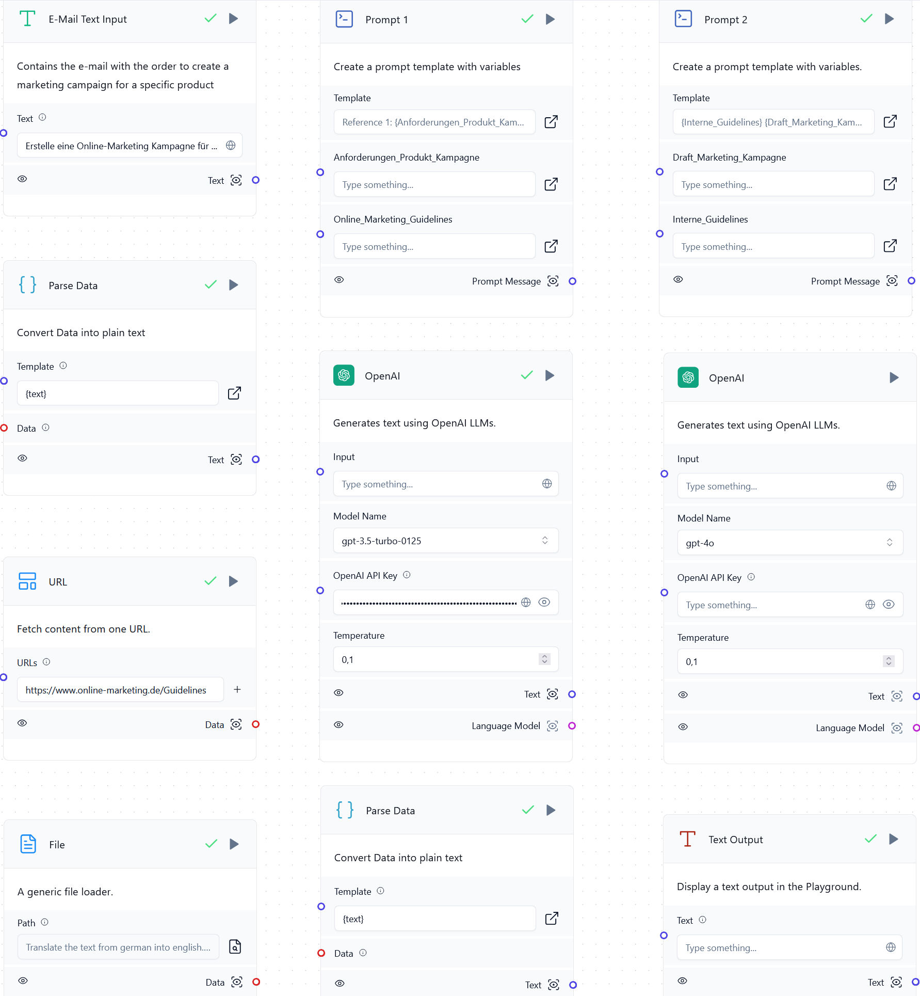
Text auf der nächsten Seite zu Prompt 1 wird hier erscheinen
Text auf der nächsten Seite zu Prompt 2 wird hier erscheinen
Variable Name
Variable Name
Variable Name
Variable Name
LLM Anbieter:
LLM Anbieter:

Slide 6
Text auf der nächsten Seite zu Prompt 1 wird hier erscheinen
Text auf der nächsten Seite zu Prompt 2 wird hier erscheinen
Variable Name
Variable Name
Variable Name
Variable Name
LLM Anbieter:
LLM Anbieter:

